Slide 2
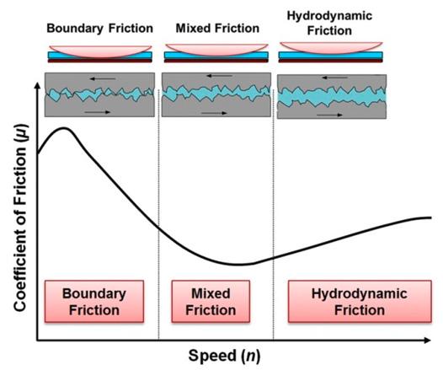
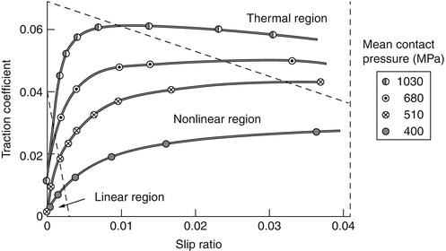

Slide 3
Hertzian
Coulomb

Slide 4
Hertzian
Coulomb

Slide 5
Hertzian
Coulomb

